Slide 1
MANAJEMEN PROYEK
Day 6 kaderisasi workshop
25 November 2017

Slide 2
Project Management
“Expect the best, plan for the worst, and prepare to be surprised.” -Denis Waitley-

Slide 3
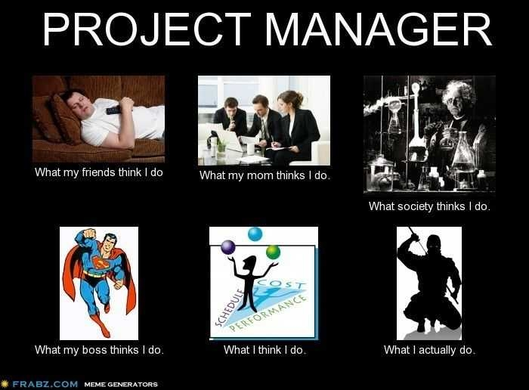

Slide 4
Why project manager?
Proyek di Workshop HME ITB dikerjakan langsung oleh kru
We do all the jobs
Customer service
Project manager
Technical research and design
Implementation

Slide 5
Five phases of project management
Inititation : project conception
Close : project finishing
Planning : project definition
Control : project performance
Execution : project launch

Slide 6


Slide 7
First step : initiation
Ambil proyek di Workshop HME
Bentuk tim proyek
Interaksi dengan client
Tips : minta waktu ke client untuk memikirkan alternatif implementasi beserta harga proyek

Slide 8
SECOND step : PLANNING
List alternatif
List barang yang dibutuhkan
Buat rencana anggaran
Minimal, tipikal, maksimal
Deal dengan client
Minta DP ke client atau uang barang (jika perlu)

Slide 9
Penyusunan RAB
Referensi : kru angkatan atas, tokopedia
Hati-hati : jangan terlalu rendah atau terlalu tinggi
Biaya tak terduga = 10%

Slide 10
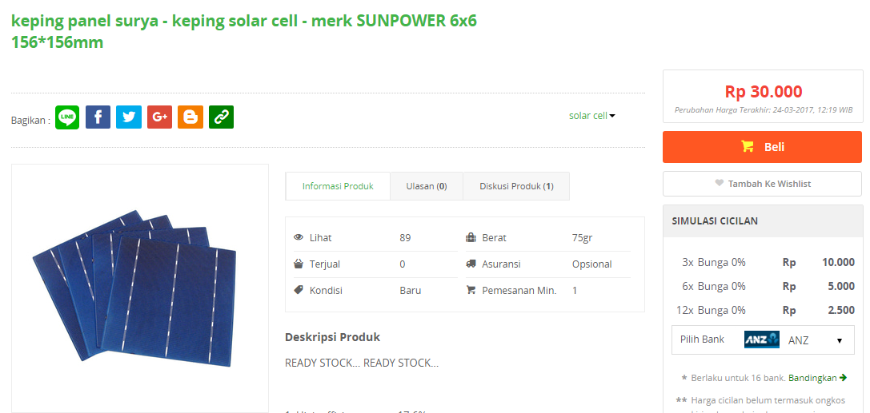
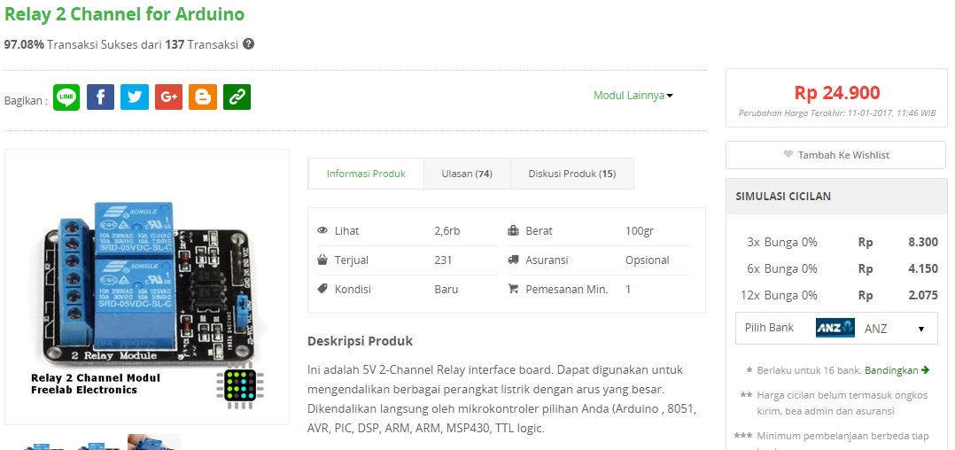

Slide 11
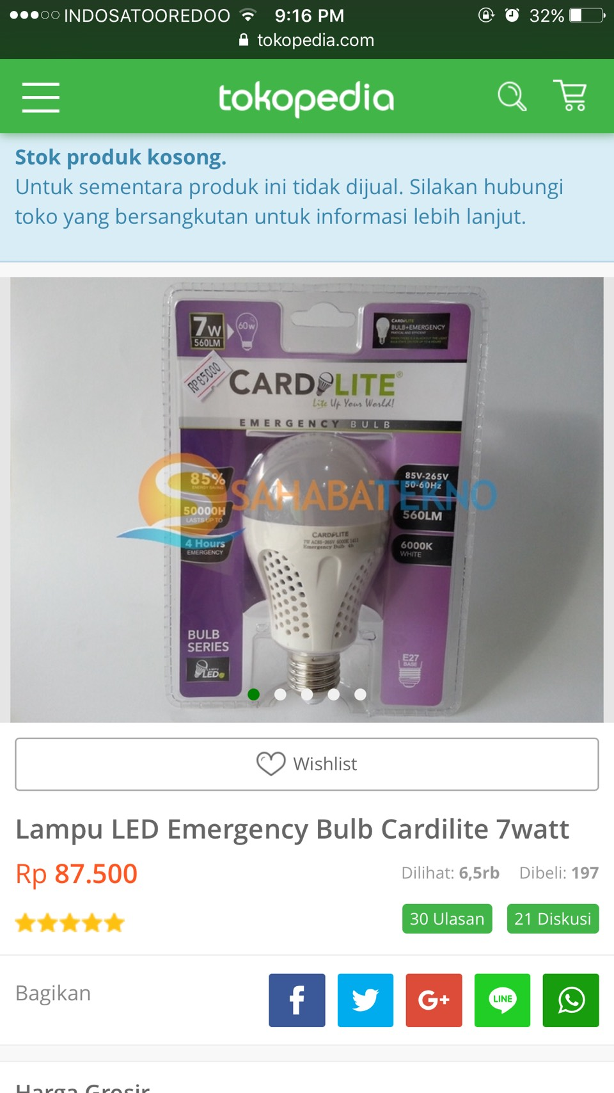
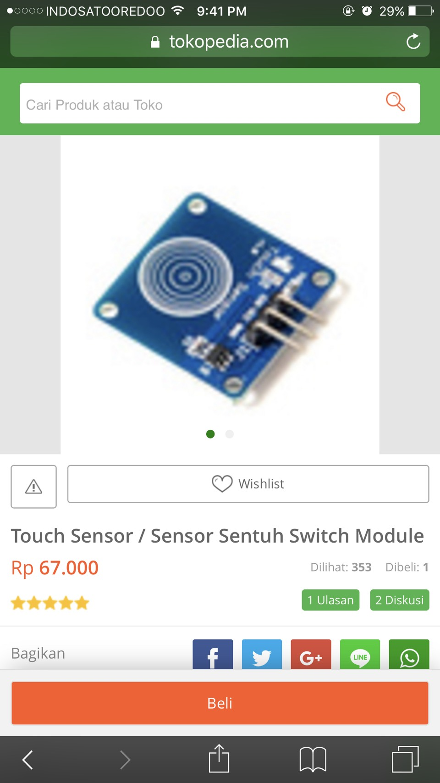

Slide 12
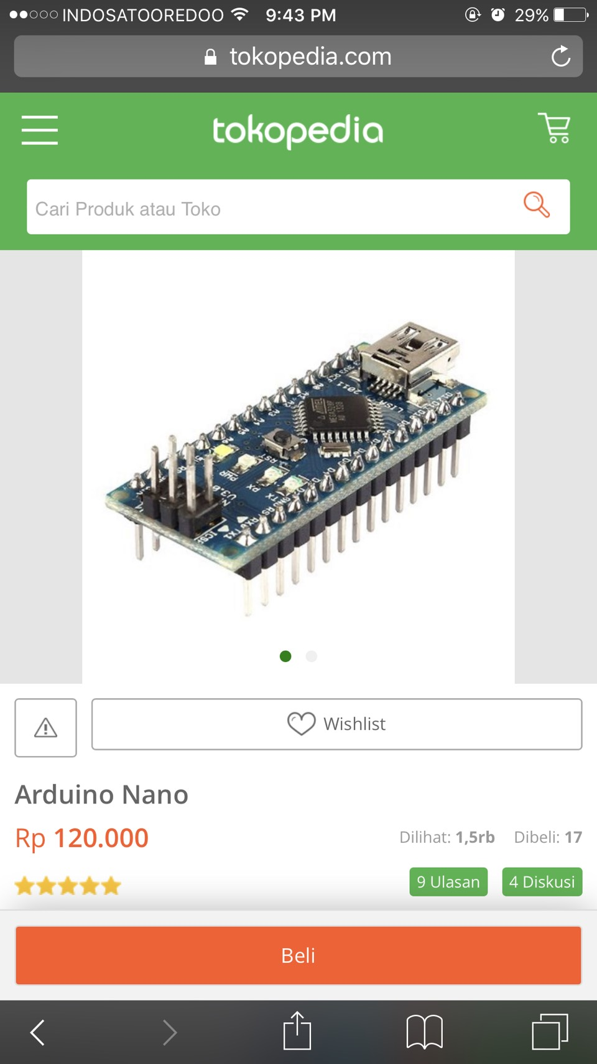

Slide 13
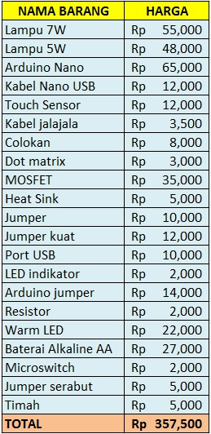
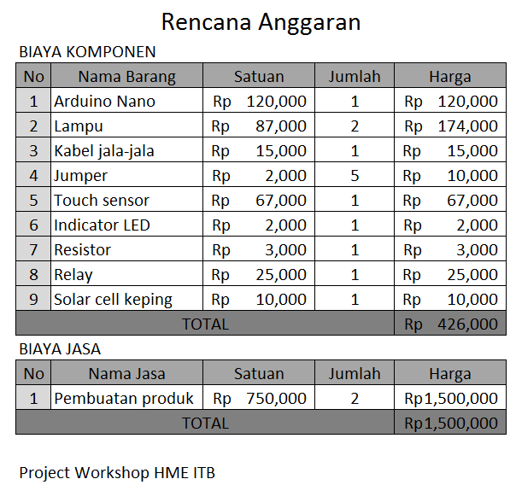

Slide 14
THIRD step : EXECUTION
Buat rencana pengerjaan
Timeline, timetable, detail
Laksanakan pengerjaan proyek
Progresif, orientasi hasil
Do what you can do today!
Progress report ke client

Slide 15
Jika kalian mendapatkan proyek hari ini, deadline 21 Desember, berapa hari yang kalian miliki untuk mengerjakannya?

Slide 16
PERANCANGAN TIMETABLE
SENIN | SELASA | RABU | KAMIS | JUMAT | SABTU | MINGGU
27 | 28 Janjian | 29 Buat anggaran | 30 | 1 UTS Matek | 2 UTS RE | 3 Beli barang
4 | 5 | 6 UAS | 7 Proses I | 8 | 9 Proses II | 10 Acara
11 | 12 Cetak PCB | 13 | 14 | 15 Proses III | 16 | 17 Finishing
18 Target barang jadi | 19 | 20 | 21 Deadline | 22 | 23 | 24

Slide 17
FOURTH step : CONTROL
Evaluasi hasil produk
Cek spesifikasi
Tanyakan kepada client
Buat laporan proyek dan dokumentasi

Slide 18

Siklus dasar manajemen proyek

Slide 19
FiFTH step : CLOSE
Janjian penyerahan produk
Demokan hasil produk
Dapat fee proyekan! YEAY

Slide 20
MB4055 Manajemen Proyek
MR3005 Manajemen Proyek

Slide 21

THANK YOU
SELAMAT DAN SEMANGAT MENGAMBIL PROJECT DI WORKSHOP HME!
itupun kalau lulus kader jadi kru

